Slide 1

Сегмент страхования в в таргетированной рекламе

Slide 2
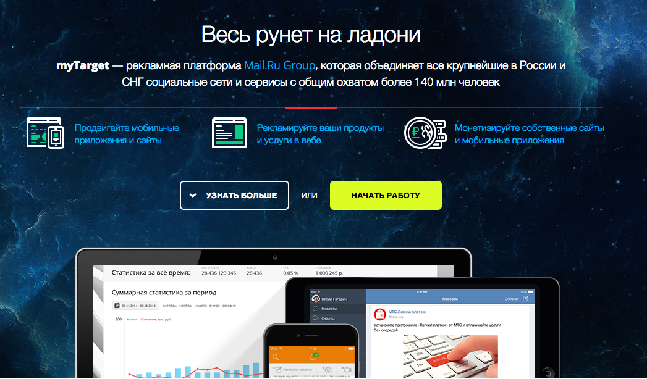

Slide 3
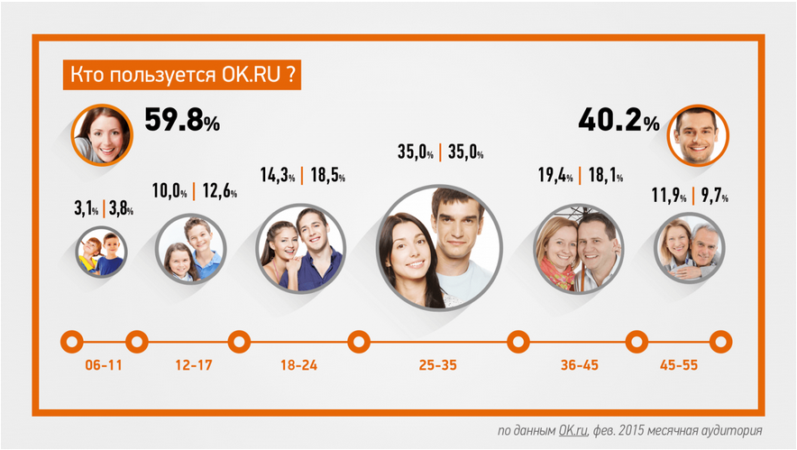

Slide 4
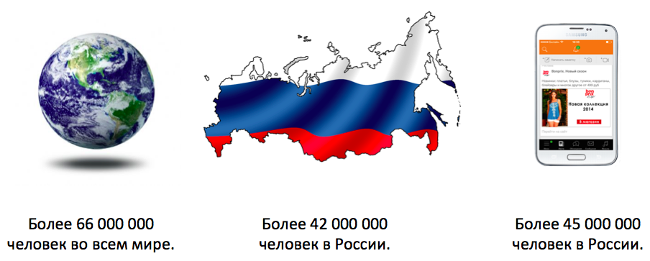
Источник: согласно статистике проекта myTarget (июнь 2015)

Slide 5
Инструментарий для выбора целевой аудитории

Slide 6














Ключевые таргетинги
демография
география
образование
день рождения
занятость
доход
статус
ОС
интересы
сеть
устройство
производитель
ретаргетинг
телезрители

Slide 7
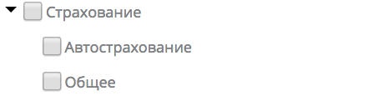


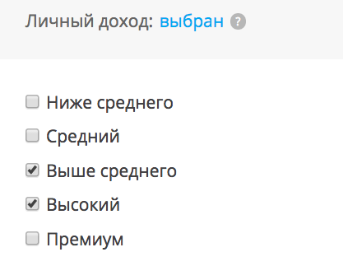

Slide 8
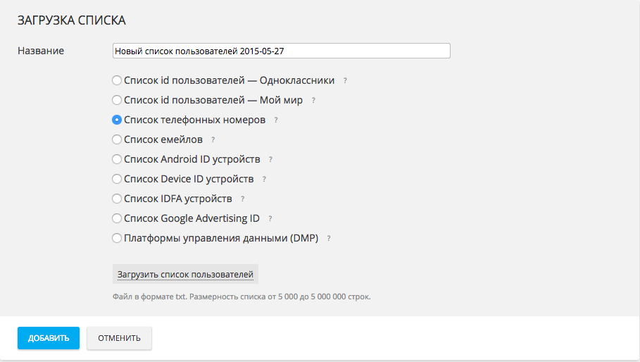
Работа с аудиторией

Slide 9
Мобильное размещение

Slide 10
Мобильная аудитория
Динамика пользования¹
50%
48%
19%²
¹ – Источник: Liveinternet, декабрь 2014
² – Мобильные пользователи портала Mail.Ru

Slide 11




Аудитория
36 000 000
58 000 000
16 000 000
Источник: «По внутренним данным Mail.Ru Group и ВКонтакте»

Slide 12
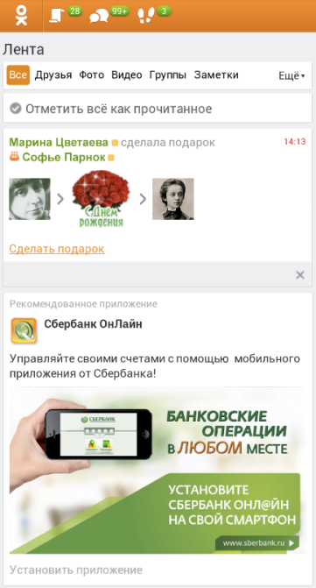
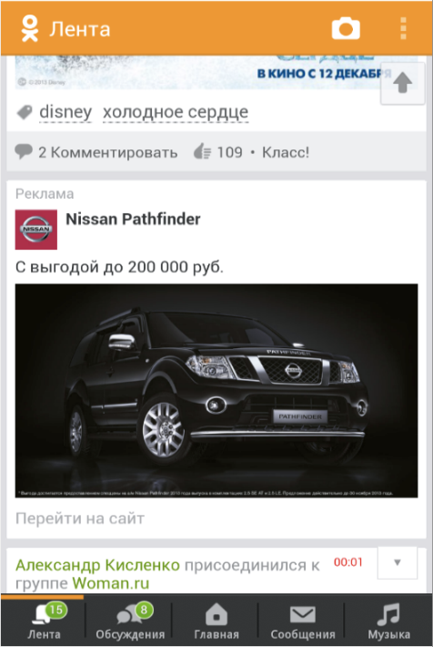
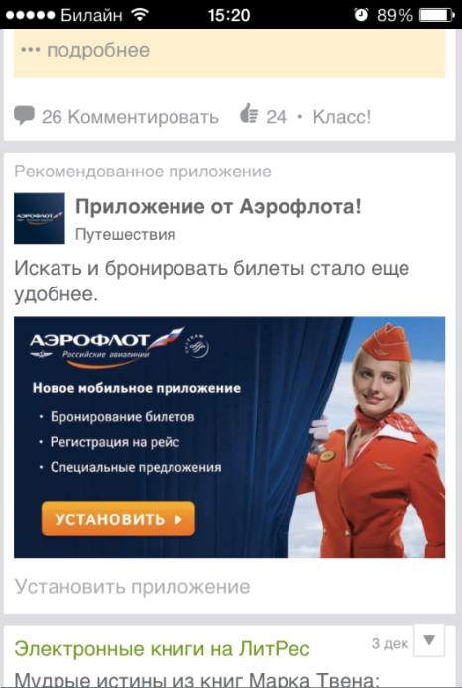
Нативный формат – кейсы.
CTR 2,43%
CTR 1,65%
CTR 5%

Slide 13
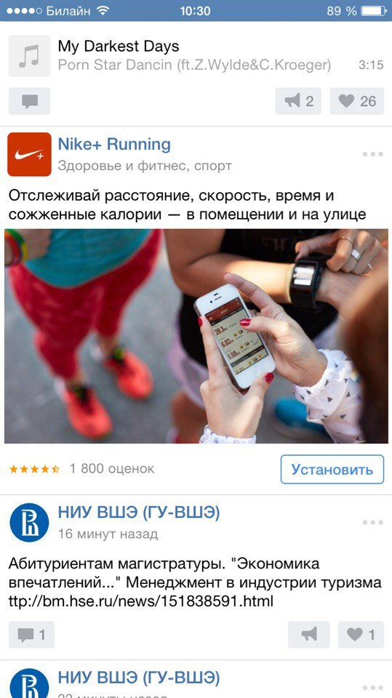
Нативный формат – VK.
Средний по формату CTR 1.4%

Slide 14
Опыт рекламодателей

Slide 15
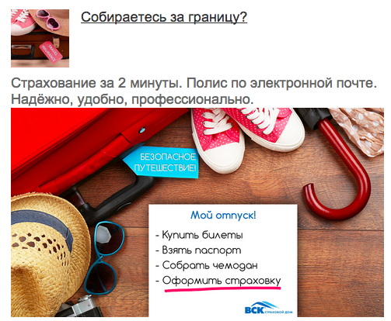
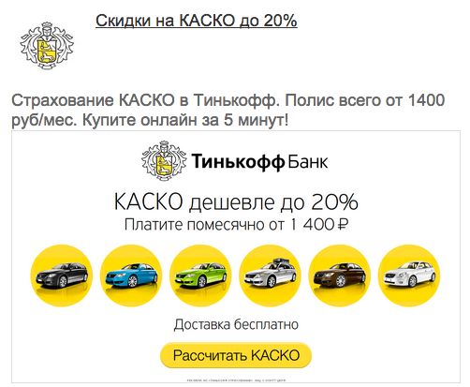
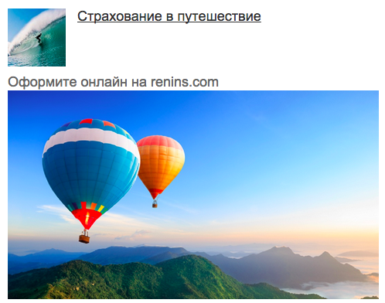
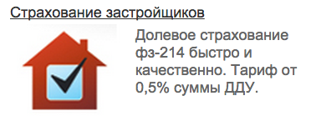
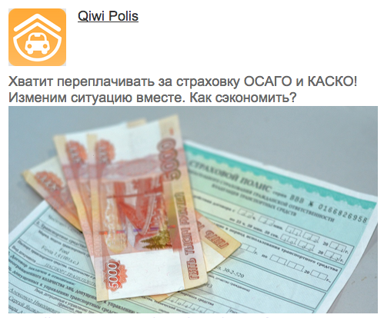
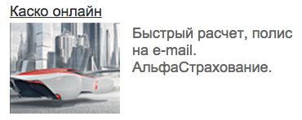
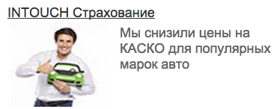

Slide 16

Яков Пейсахзон
Руководитель по работе с клиентами мобильного департамента
Mail.Ru Group
Тел.: +7 (909)-902-4980
Skype: peysahzon
e-mail: y.peysahzon@corp.mail.ru

